Slide 1
FIGURAS LITERARIAS.
LENGUA CASTELLANA Y LITERATURA
1
Notes:
1

Slide 2
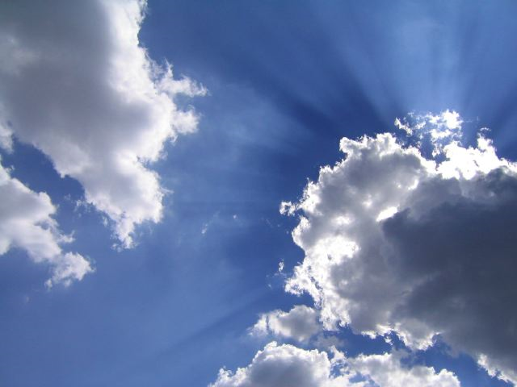
Un día comprendió cómo sus brazos
eran solamente de nubes.
Luis Cernuda
Notes:
2

Slide 3
Metáfora R es I
Un día comprendió cómo sus brazos eran
R
solamente de nubes.
I
Luis Cernuda
Notes:
3

Slide 4
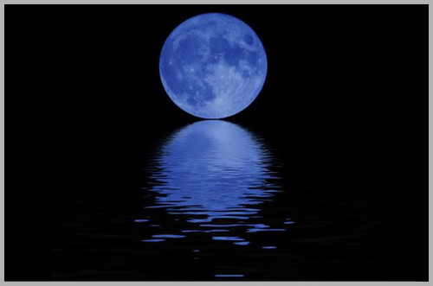
La luna es un pozo chico.
F. García Lorca
Notes:
4

Slide 5
Metáfora R es I
La luna es un pozo chico.
R I
F. García Lorca
Notes:
5

Slide 6
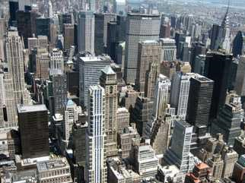
Nueva York de cieno,
Nueva York de alambres y de muerte.
Federico García Lorca
Notes:
6

Slide 7
Metáfora R de I
Nueva York de cieno,
R I
Nueva York de alambres y de muerte.
R I I’
Federico García Lorca
Notes:
7

Slide 8
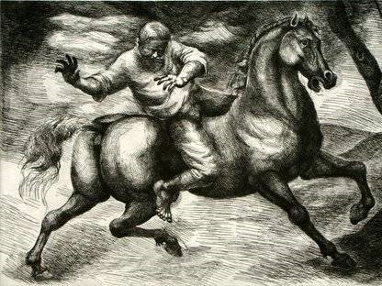
El jinete se alejaba
tocando el tambor del llano.
F García Lorca
8
Carmen Andreu Gisbert – Dpto. Lengua Castellana y Literatura IES Miguel Catalán - Zaragoza

Slide 9
Metáfora I de R
El jinete se alejaba
tocando el tambor del llano.
I R
F García Lorca
9
Carmen Andreu Gisbert – Dpto. Lengua Castellana y Literatura IES Miguel Catalán - Zaragoza

Slide 10
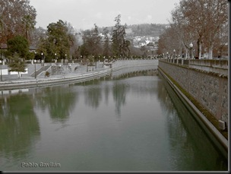
Los dos ríos de Granada,
uno llanto y otro sangre…
García Lorca
10
Carmen Andreu Gisbert – Dpto. Lengua Castellana y Literatura IES Miguel Catalán - Zaragoza

Slide 11
Metáfora R, I, I’
Los dos ríos de Granada,
uno llanto y otro sangre…
García Lorca
11
Carmen Andreu Gisbert – Dpto. Lengua Castellana y Literatura IES Miguel Catalán - Zaragoza

Slide 12
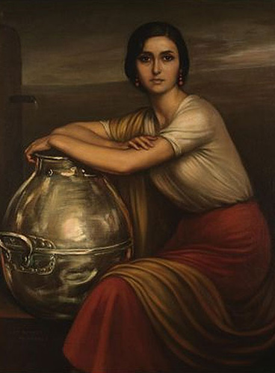
Cobre amarillo, su carne
huele a caballo y a sombra…
F. García Lorca
12
Carmen Andreu Gisbert – Dpto. Lengua Castellana y Literatura IES Miguel Catalán - Zaragoza

Slide 13
Metáfora I, R
Cobre amarillo, su carne
I R
huele a caballo y a sombra…
F. García Lorca
13
Carmen Andreu Gisbert – Dpto. Lengua Castellana y Literatura IES Miguel Catalán - Zaragoza

Slide 14
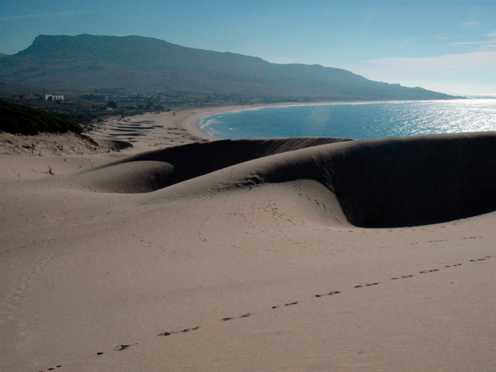
La tierra sin un junco, forma pura
cerrada al porvenir, confín de plata
García Lorca
14
Carmen Andreu Gisbert – Dpto. Lengua Castellana y Literatura IES Miguel Catalán - Zaragoza

Slide 15
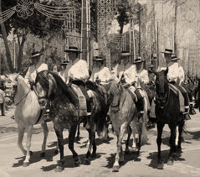
Por el olivar venían
bronce y sueño, los gitanos…
García Lorca
15
Carmen Andreu Gisbert – Dpto. Lengua Castellana y Literatura IES Miguel Catalán - Zaragoza

Slide 16
Metáfora I, R
Por el olivar venían
bronce y sueño, los gitanos…
I R
García Lorca
16
Carmen Andreu Gisbert – Dpto. Lengua Castellana y Literatura IES Miguel Catalán - Zaragoza

Slide 17
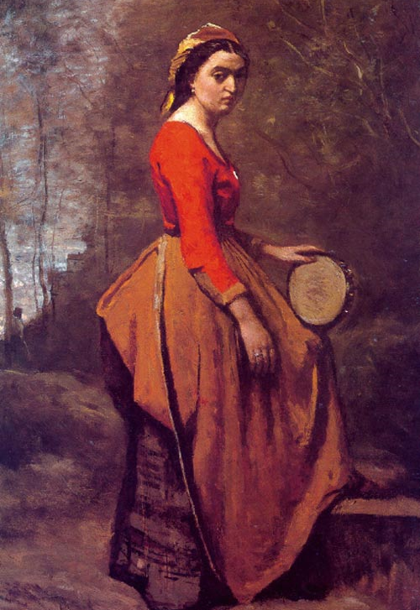
Su luna de pergamino,
Preciosa tocando viene.
17

Slide 18
Metáfora pura
Su luna de pergamino,
I
Preciosa tocando viene.
18

Slide 19
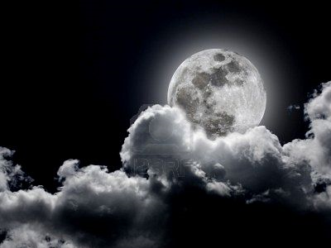
La luna vino a la fragua
con su polisón de nardos
García Lorca
19
Carmen Andreu Gisbert – Dpto. Lengua Castellana y Literatura IES Miguel Catalán - Zaragoza

Slide 20
Metáfora pura
La luna vino a la fragua
con su polisón de nardos
I
García Lorca
20
Carmen Andreu Gisbert – Dpto. Lengua Castellana y Literatura IES Miguel Catalán - Zaragoza

Slide 21
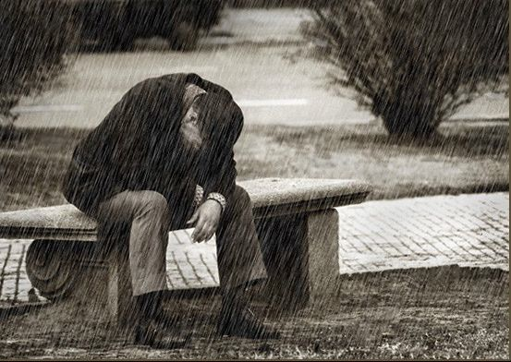
1.- Identifica las figuras literarias que aparecen en estos fragmentos:
Quiero minar la tierra hasta encontrarte
y besarte la noble calavera
y desamordazarte y regresarte.
21

Slide 22
1.- Identifica las figuras literarias que aparecen en estos fragmentos:
Quiero minar la tierra hasta encontrarte
y besarte la noble calavera
y desamordazarte y regresarte.
Aliteración de la r
Polisíndeton
22

Slide 23
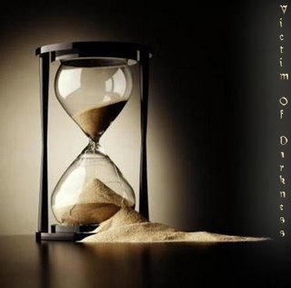
1.- Identifica las figuras literarias que aparecen en estos fragmentos:
El paso de las horas y su pesol
23

Slide 24
1.- Identifica las figuras literarias que aparecen en estos fragmentos:
El paso de las horas y su pesol
PARONOMASIA
24

Slide 25
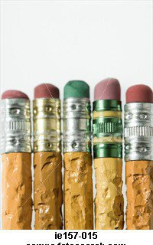
1.- Identifica las figuras literarias que aparecen en estos fragmentos:
El lápiz con el que tracé aquella carta
a los dioses está gastado, romo, mordisqueado.
25

Slide 26
1.- Identifica las figuras literarias que aparecen en estos fragmentos:
El lápiz con el que tracé aquella carta
a los dioses está gastado, romo, mordisqueado.
ASÍNDETON
26

Slide 27
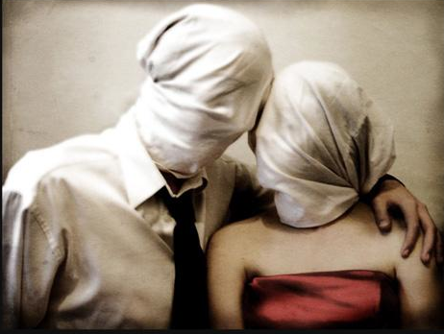
1.- Identifica las figuras literarias que aparecen en estos fragmentos:
Fue necesario cegarles los ojos.
27

Slide 28
1.- Identifica las figuras literarias que aparecen en estos fragmentos:
Fue necesario cegarles los ojos.
PLEONASMO
28

Slide 29
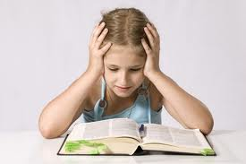
1.- Identifica las figuras literarias que aparecen en estos fragmentos:
Sabes de sobra que las niñas que estudian, a la larga, unos marimachos.
29

Slide 30
1.- Identifica las figuras literarias que aparecen en estos fragmentos:
Sabes de sobra que las niñas que estudian, a la larga, unos marimachos.
ELIPSIS
30

Slide 31
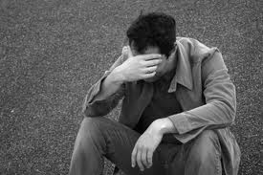
1.- Identifica las figuras literarias que aparecen en estos fragmentos:
Escribo desde la sangre,
desde su testimonio,
desde la mentira, la avaricia y el odio,
desde el clamor del hambre y del transmundo,
desde el condenatorio borde de la especie.
31

Slide 32
1.- Identifica las figuras literarias que aparecen en estos fragmentos:
Escribo desde la sangre,
desde su testimonio,
desde la mentira, la avaricia y el odio,
desde el clamor del hambre y del transmundo,
desde el condenatorio borde de la especie.
ANÁFORA
32

Slide 33
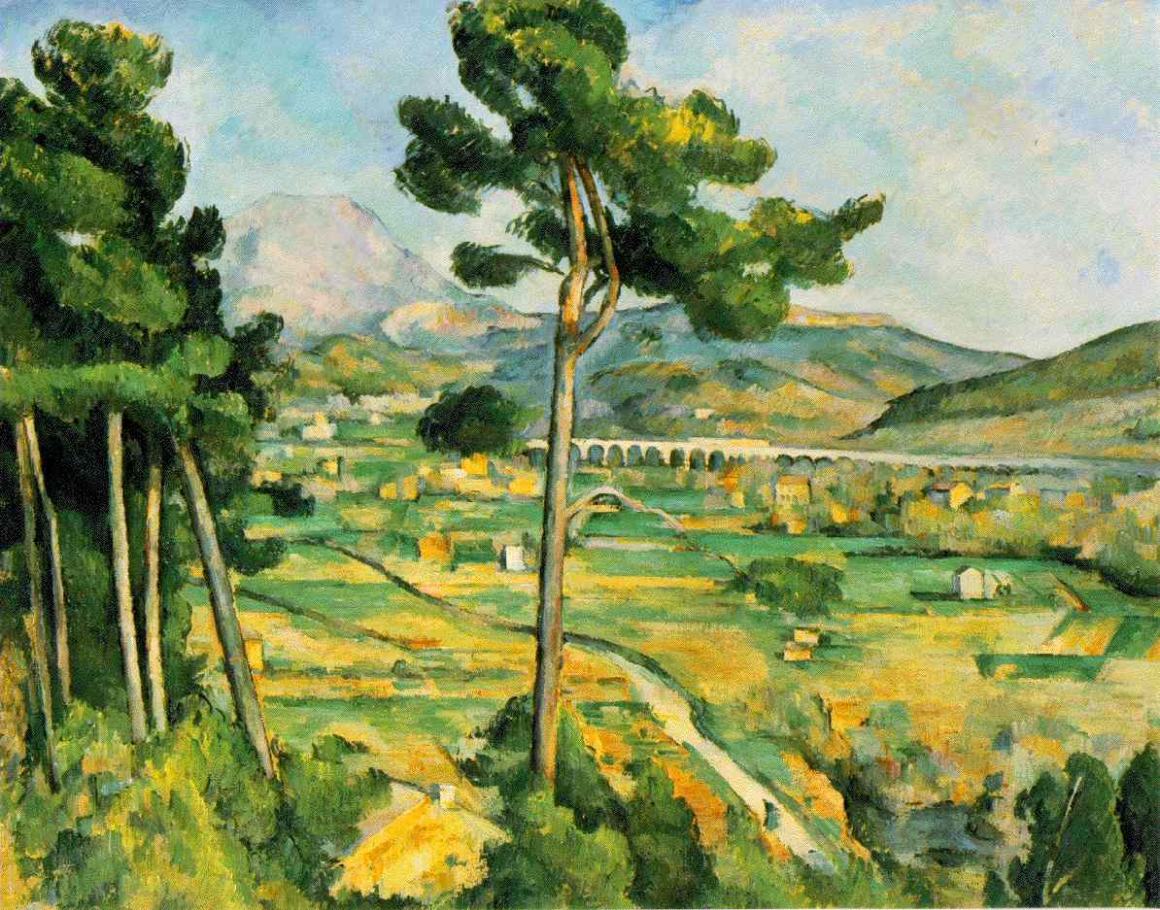
1.- Identifica las figuras literarias que aparecen en estos fragmentos:
Y en este mismo valle, donde agora
me entristezco y me canso, en el reposo
estuve ya contento y descansado.
33

Slide 34
1.- Identifica las figuras literarias que aparecen en estos fragmentos:
Y en este mismo valle, donde agora
me entristezco y me canso, en el reposo
estuve ya contento y descansado.
ANTÍTESIS
34

Slide 35
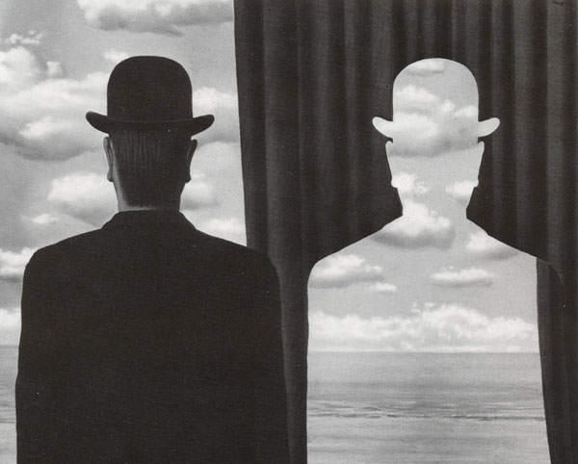
1.- Identifica las figuras literarias que aparecen en estos fragmentos:
El corazón se le altera
con el sueño en que se vio:
si no vio lo que soñó
soñó lo que ver quisiera
35

Slide 36
1.- Identifica las figuras literarias que aparecen en estos fragmentos:
El corazón se le altera
con el sueño en que se vio:
si no vio lo que soñó
soñó lo que ver quisiera
QUIASMO
36

Slide 37
1.- Identifica las figuras literarias que aparecen en estos fragmentos:
Fuera menos penado si no fuera
nardo tu tez para mi vista, nardo,
cardo tu piel para mi tacto, cardo,
tuera mi voz para tu oído, tuera.
37

Slide 38
1.- Identifica las figuras literarias que aparecen en estos fragmentos:
Fuera menos penado si no fuera
nardo tu tez para mi vista, nardo,
cardo tu piel para mi tacto, cardo,
tuera mi voz para tu oído, tuera.
PARALELISMO
38

Slide 39
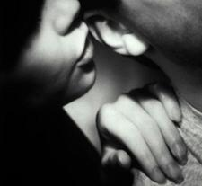
1.- Identifica las figuras literarias que aparecen en estos fragmentos:
Y aquello que ella me dijo
fue un idioma del mundo,
con gramática e historia.
Tan de verdad,
que parecía mentira.
39

Slide 40
1.- Identifica las figuras literarias que aparecen en estos fragmentos:
Y aquello que ella me dijo
fue un idioma del mundo,
con gramática e historia.
Tan de verdad,
que parecía mentira.
PARADOJA
40

